Slide 1
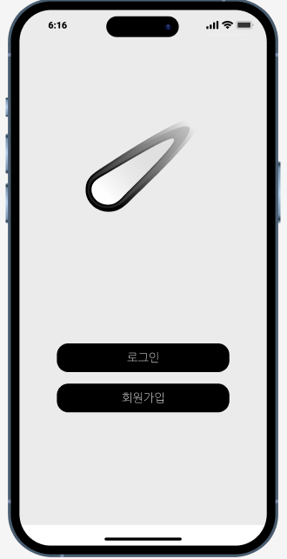
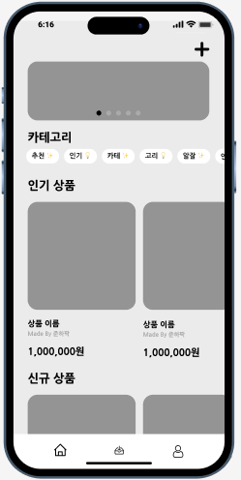
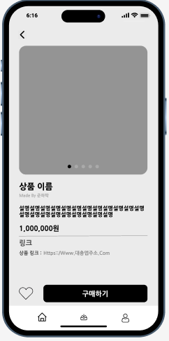

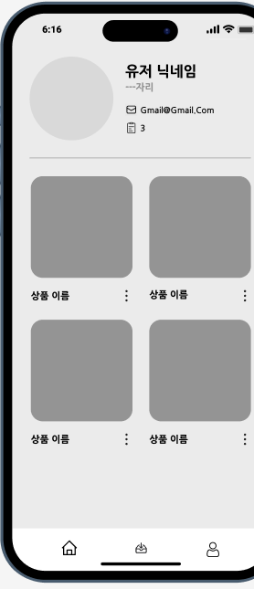
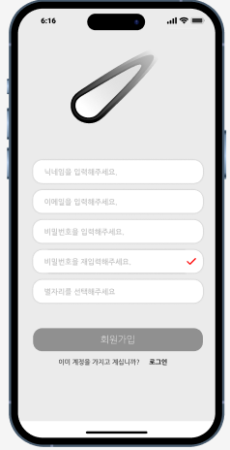
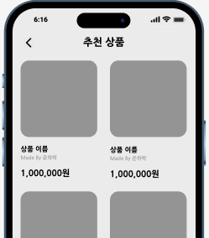
별똥별
개인 사업자들이 만든 상품 홍보 및 판매 플랫폼
‘App’le Jam

Slide 2
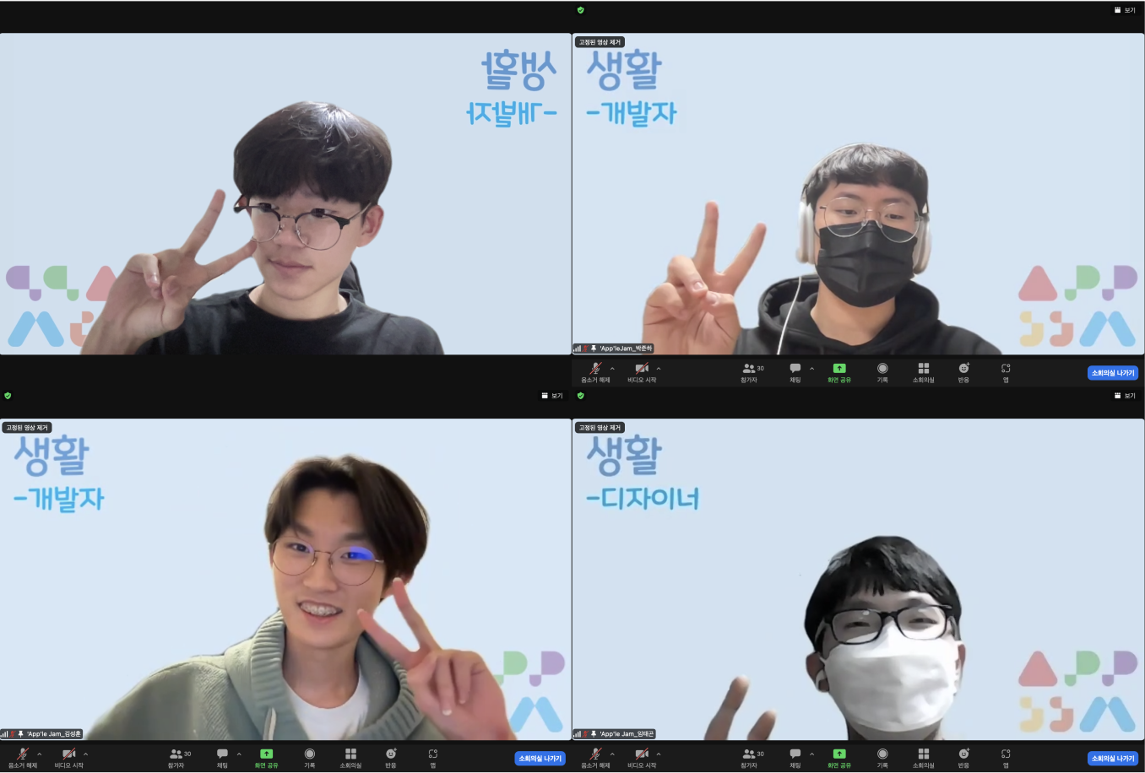


팀원 소개
박준하
김성훈
직위 : 팀장
광주소프트웨어마이스터고등학교에 2학년으로 재학중인 ios개발하는 김성훈입니다
직위 : 팀원
iOS 공부를 열심히하고 있는 박준하입니다.
직무 : Ios developer
직무 : Ios developer

Slide 3
팀원 소개
홍승재
임태곤
웹 프론트엔드이지만 어째서인지 디자인으로 지원하여 만들고 있던
임태곤입니다.
iOS 점유율이 안드로이드
점유율보다 높아질 때 까지!
아이폰을 쓸 홍승재입니다
직위 : 팀원
직위 : 팀원
직무 : Designer
직무 : Ios developer

Slide 4
동기
개인사업자들이 옷을 팔려면 다른 곳에 돈을 내서 올려야하는 번거로움이 있기 때문에
돈이없는 개인사업자들은 자신의 옷을 팔 앱이 없기 때문에

Slide 5
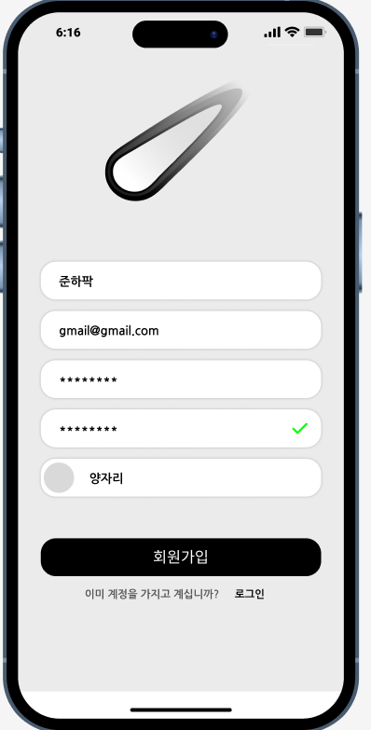
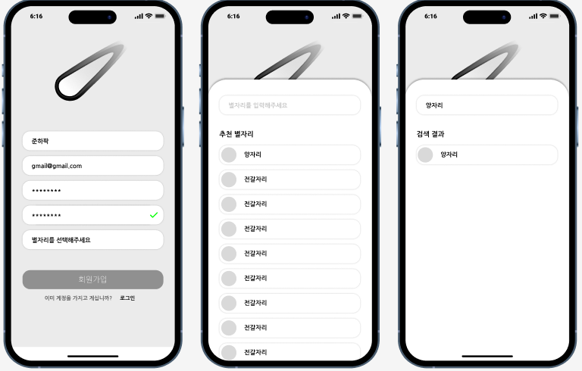

사용법(회원가입 편)
회원가입 완료!
싹다 입력!
입력!
입력! 입력!

Slide 6
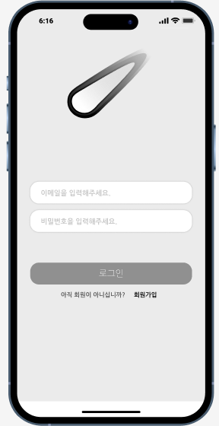
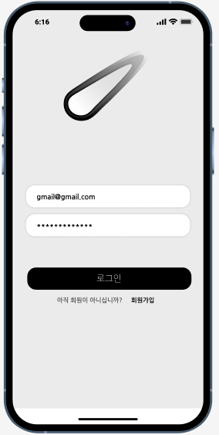
사용법(로그인 편)
로그인 완료!
입력!!!
입력!

Slide 7
여기서 잠시!
소개가 길어지니
영상 보며 설명 듣겠습니다!

Slide 8
영상과 설명 잘 들으셨나요?

Slide 9
두둥!
잠깐 멈춰!
끝내기 전 밝혀지는 저희들의 컨셉!

Slide 10
지금까지의 블랙과 화이트는 피아노 컨셉!
그리고 이름에서도 알 수 있는 별자리 컨셉!
그러면 별자리와 피아노의 공통점은?

Slide 11
피아노 건반은 88개
별자리 공식 개수는 88개
그렇습니다!

Slide 12
개인 사업자와 앱을 믹스(Mix)시키고
피아노와 별자리라는 컨셉을 믹스(Mix)시킨
이른다 Mix^2인거죠!

Slide 13
이것으로 발표를 마치겠습니다
감사합니다.

